Slide 1
Automobiļu tirdzniecibas platformas prototips
Autors: Ņikita Ņikitenko 410. grupa

Slide 2
Mērķis
Projekta mērķis ir izstrādāt drošu un lietotājam ērtu automobiļu tirdzniecības tīmekļa platformu, kas nodrošina iespēju publicēt, meklēt un pārvaldīt auto sludinājumus tiešsaistē.
Platforma paredzēta, lai vienkāršotu automašīnu pirkšanas un pārdošanas procesu, samazinātu krāpniecības riskus un uzlabotu saziņu starp pircēju un pārdevēju.

Slide 3
Uzdevumi
Izstrādāt lietotāju reģistrācijas un autorizācijas sistēmu;
Nodrošināt iespēju pievienot, rediģēt un dzēst automobiļu sludinājumus;
Izveidot meklēšanas un filtrēšanas funkciju pēc dažādiem kritērijiem;
Ieviest saziņas iespējas starp pircēju un pārdevēju;
Nodrošināt atbalsta čatu lietotāju problēmu risināšanai;
Izstrādāt responsīvu un vizuāli modernu lietotāja saskarni;
Nodrošināt drošu datu uzglabāšanu un lietotāju informācijas aizsardzību.

Slide 4





Projektā izmantotās tehnoloģijas
Programmēšanas valodas
HTML – lapas struktūras veidošanai;
CSS – vizuālā dizaina un izkārtojuma nodrošināšanai;
JavaScript – dinamiskām funkcijām un lietotāja mijiedarbībai;
PHP – servera puses loģikas īstenošanai;
Servera vide
Apache — tīmekļa serveris;
XAMPP – lokālās izstrādes vides nodrošināšanai;
Datu baze
MySQL (MariaDB) – datu glabāšanai un pārvaldībai;

Slide 5
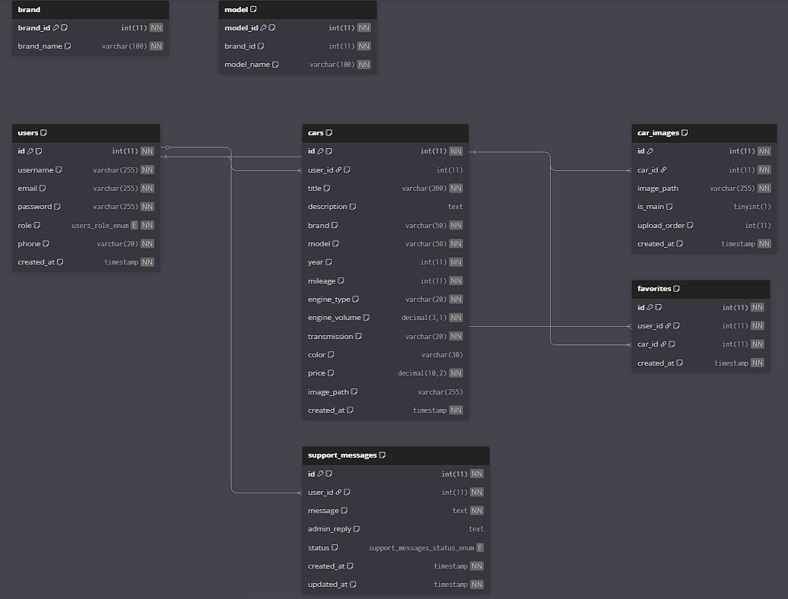

Slide 6
Secinājumi
Izstrādātais projekts veiksmīgi sasniedz izvirzīto mērķi un nodrošina funkcionālu automobiļu tirdzniecības platformas prototipu.
Tika realizētas galvenās funkcijas – lietotāju kontu pārvaldība, sludinājumu publicēšana, filtrēšana un saziņa starp lietotājiem.
Darba procesā tika iegūta praktiska pieredze tīmekļa sistēmu izstrādē, datubāžu projektēšanā un drošības prasību ievērošanā.
Projekts piedāvā stabilu pamatu turpmākai attīstībai, piemēram, paplašinot filtrēšanas iespējas, ieviešot sludinājumu verifikāciju un uzlabotu krāpniecības novēršanas mehānismus.

Slide 7
Paldies par uzmanību!

